Slide 1
Predict Disease Gene by PRINCE

Slide 2

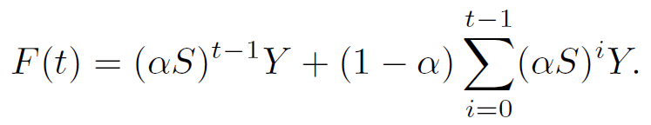
带重启的随机游走

Slide 3
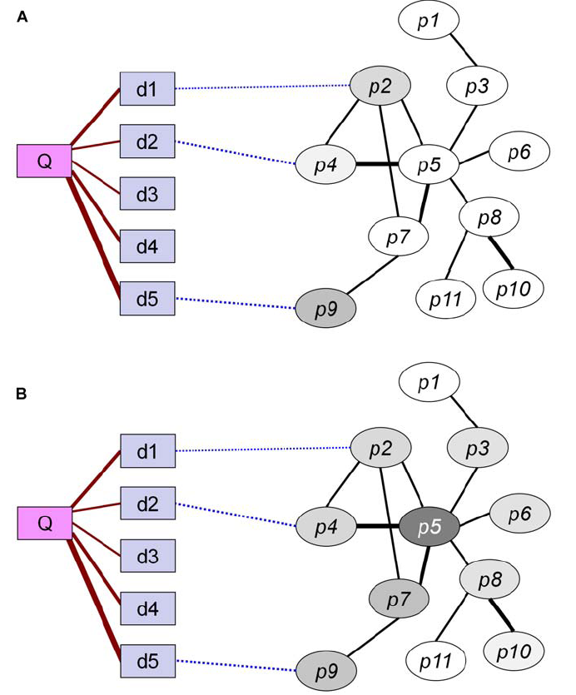
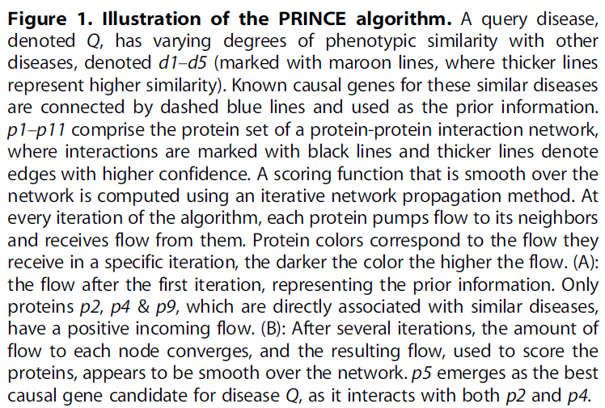
PRINCE for Prioritizing Genes
O. Vanunu, Associating Genes and Protein Complexes with Disease via Network Propagation, PLoS Comp. Bio. 2010.

Slide 4
PRINCE
O. Vanunu, Associating Genes and Protein Complexes with Disease via Network Propagation, PLoS Comp. Bio. 2010.

Slide 5
PRINCE
O. Vanunu, Associating Genes and Protein Complexes with Disease via Network Propagation, PLoS Comp. Bio. 2010.
使用Random Walk with Restart进行排序受初始值很大影响（见DY Zhou的论文）
使用初始值作为Query，排序结果与Query相关
使用疾病的相似疾病的致病基因作为初始值，排序结果认为是与查询疾病最相关的致病基因候选集

Slide 6
Steps
Normalize PPI network
Initialize the query phenotype with genes
Enrich query phenotype with its 5 most similar phenotypes.
Represent query phenotype with its causal genes
Propagate through gene network
Prioritize candidate genes for query

Slide 7
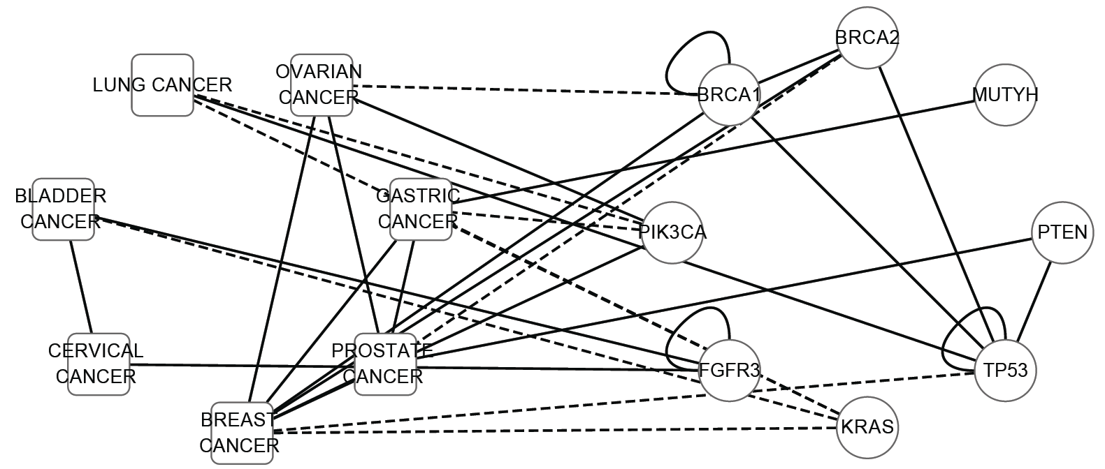
复杂网络(Phenotype-Gene Network)

Slide 8
数据集
ppi_network : gene网络(8919 * 8919)
ppi_network(i,j)表示第i个基因和第j个基因是否有关系
phenotype_network: 疾病表型的相似关系(5080 * 5081)，第一列是ID，其余为相似度
phenotype_network(i,j)表示第i个疾病和第j个疾病是否有关系
在寻找5个最相似的疾病时请使用phenotype_5nn_graph.mat
g_p_network: 疾病表型的致病基因(8919 * 5080)
g_p_network(i,j)表示第i个基因和第j个疾病是否有关系

Slide 9

Matlab Script
打开数据文件
保存数据文件
第一个参数是文件名
第二个参数是数组名(字符串使用单引号标示)

Slide 10
Matlab Script
选取矩阵大于0的列索引
比较字符串
显示字符串

